Slide 1

ÚSTŘEDNÍ KONTROLNÍ A ZKUŠEBNÍ ÚSTAV ZEMĚDĚLSKÝ
Uzavírání rozborových karet
a hodnocení pověřených laboratoří
Bc. Kristýna Rouhová
www.ukzuz.cz

Slide 2
Postup při uzavírání karet

Slide 3
Postup při uzavírání karet
Klíčové dokumenty:
Metodika zkoušení osiva a sadby
  Toleranční tabulky:
    Tabulka 5.1. Maximální povolený rozsah mezi čtyřmi opakováními po 100 semenech v jedné zkoušce klíčivosti
    Stanovuje maximální povolený rozdíl (mezi nejnižší a nejvyšší hodnotou) v procentu klíčivosti mezi jednotlivými opakováními, tj. mezi opakováními 4x100 semen
    Poznámka:
    Při opakování po 50 nebo 25 semenech se spojením dvou nebo čtyř opakování vytvoří jedno po 100 semenech
www.ukzuz.cz

Slide 4
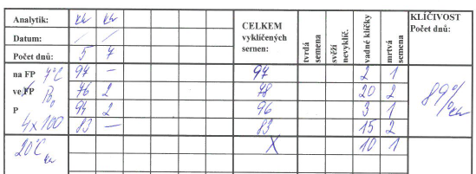
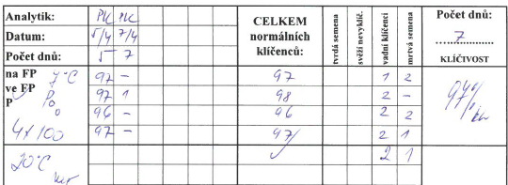
Postup při uzavírání karet
Obrázky karet 4x100 (tolerance, netolerance)

Slide 5
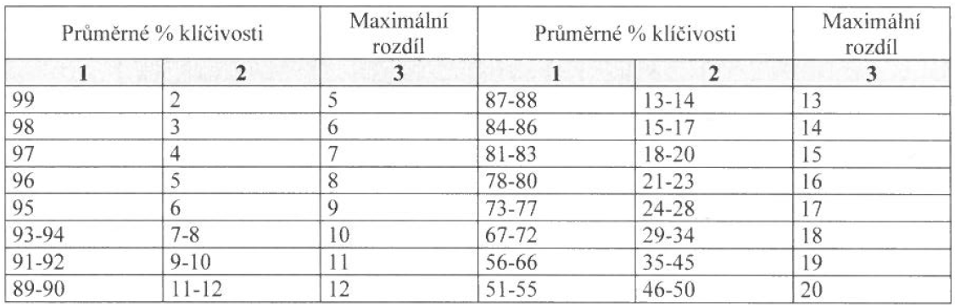
Postup při uzavírání karet
Tabulka 5.1.

Slide 6
Postup při uzavírání karet
Klíčové dokumenty:
Vyhláška č. 129/2012 Sb., podrobnostech uvádění osiva a sadby pěstovaných rostlin do oběhu, v platném znění
  Stanovuje hraniční hodnoty kvalitativních znaků osiva pro splnění požadavků uvedení osiva pěstovaných plodin do oběhu
  Kontrolované vlastnosti osiva:
    Vlhkost
    Klíčivost
    Čistota
    Jiné rostlinné druhy (JRD)
Propad pod sítem
Zdravotní stav
Výskyt živého škůdce
…

Slide 7
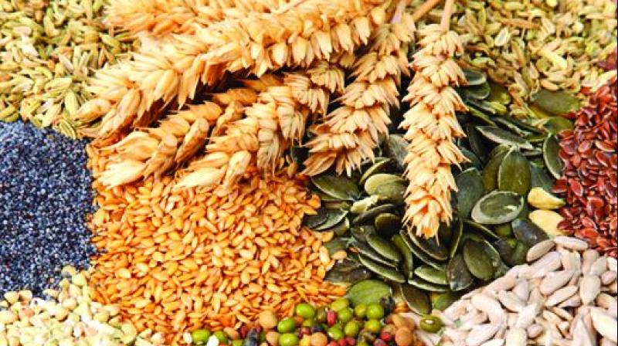
Specifika Jednotlivých skupin plodin
Obiloviny
Trávy
Luskoviny
Jeteloviny
Olejniny

Slide 8
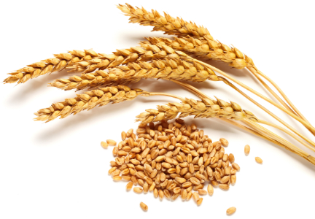
Obiloviny
Námel, sklerocia a jejich zlomky
  Pouze v základním vzorku - součást neškodných nečistot (%), ale zároveň je nutné celkový počet kusů zapsat do celkové navážky laboratorního vzorku (JRD)
  Př. 1:
  Neškodné nečistoty:
  námel a jeho zlomky 0,2 %, zlomky semen, prach
  Semena jiných rostlinných druhů:
  v 1000 g: normované jiné rostlinné druhy 0 ks, námel a jeho zlomky 1 ks, sklerocia a jejich zlomky 0 ks

Slide 9
Obiloviny
Námel, sklerocia a jejich zlomky
  Pouze v dodatkovém vzorku – součást celkové navážky laboratorního vzorku (ks)
  Př. 2: v 1000 g: normované jiné rostlinné druhy 0 ks, námel a jeho zlomky 1 ks, sklerocia a jejich zlomky 0 ks
  V základním i dodatkovém vzorku:
  Výskyt v základním vzorku je součástí neškodných nečistot (viz Př. 1), zároveň se celkový počet zapíše do kolonky „Semena jiných rostlinných druhů“ (viz Př. 2)
Pozor: námel, sklerocia a jejich zlomky je nutné zapsat, i když ve vzorku nebyly detekovány

Slide 10
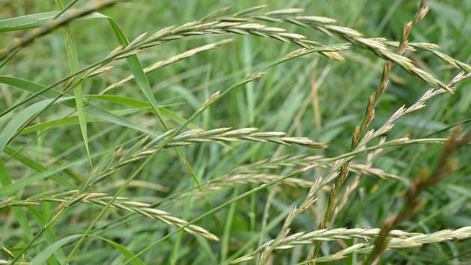
Trávy
pýr a psárka polní:
Př.: pýr 0,0 %, psárka polní 0,0 %, v 60 g: normované jiné rostlinné druhy 0 ks
Elymus sp. 0,0 %, Alopecurus myosuroides 0,0 %, in 60 g: standardized other plant species 0

Slide 11
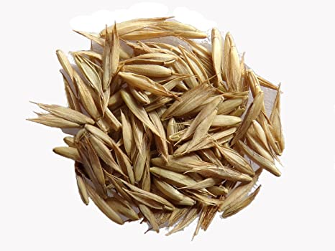
Trávy
Profukování (srha laločnatá, lipnice obecná, lipnice luční):
  Zapsat do „Dalšího stanovení“: profukováno

Slide 12
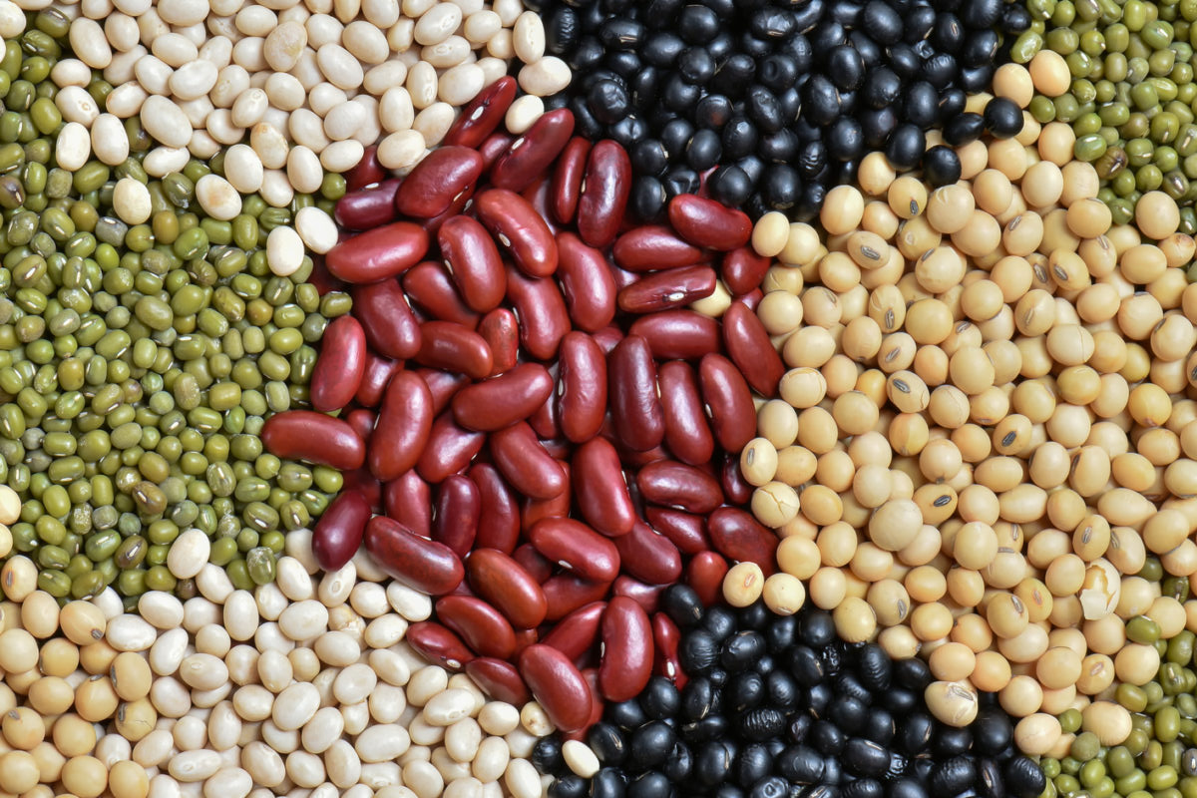
Luskoviny
Výskyt pelušky v hrachu polním a hrachu polního v pelušce se zapisuje do kolonky,, Další stanovení“:
v 1002 g: hrách polní – jiná odrůda 1 ks

Slide 13
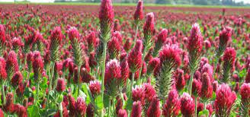
jeteloviny
Nezapomínat na přednosti v zaokrouhlování při počítání klíčenců:
normovaná > vadná > tvrdá > svěží > mrtvá
a maximální podíl tvrdých semen dle vyhlášky

Slide 14
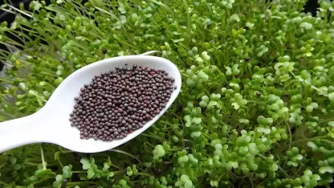
Olejniny
Hořčice - sklerocia a jejich zlomky
  Pouze v základním vzorku - součást neškodných nečistot (%), ale zároveň je nutné celkový počet kusů zapsat do celkové navážky laboratorního vzorku (JRD)
  Př. 1:
  Neškodné nečistoty:
  sklerocia a jejich zlomky 1,1 %, zlomky semen, prach
  Semena jiných rostlinných druhů:
  v 200 g: normované jiné rostlinné druhy 0 ks, sklerocia a jejich zlomky 3 ks

Slide 15
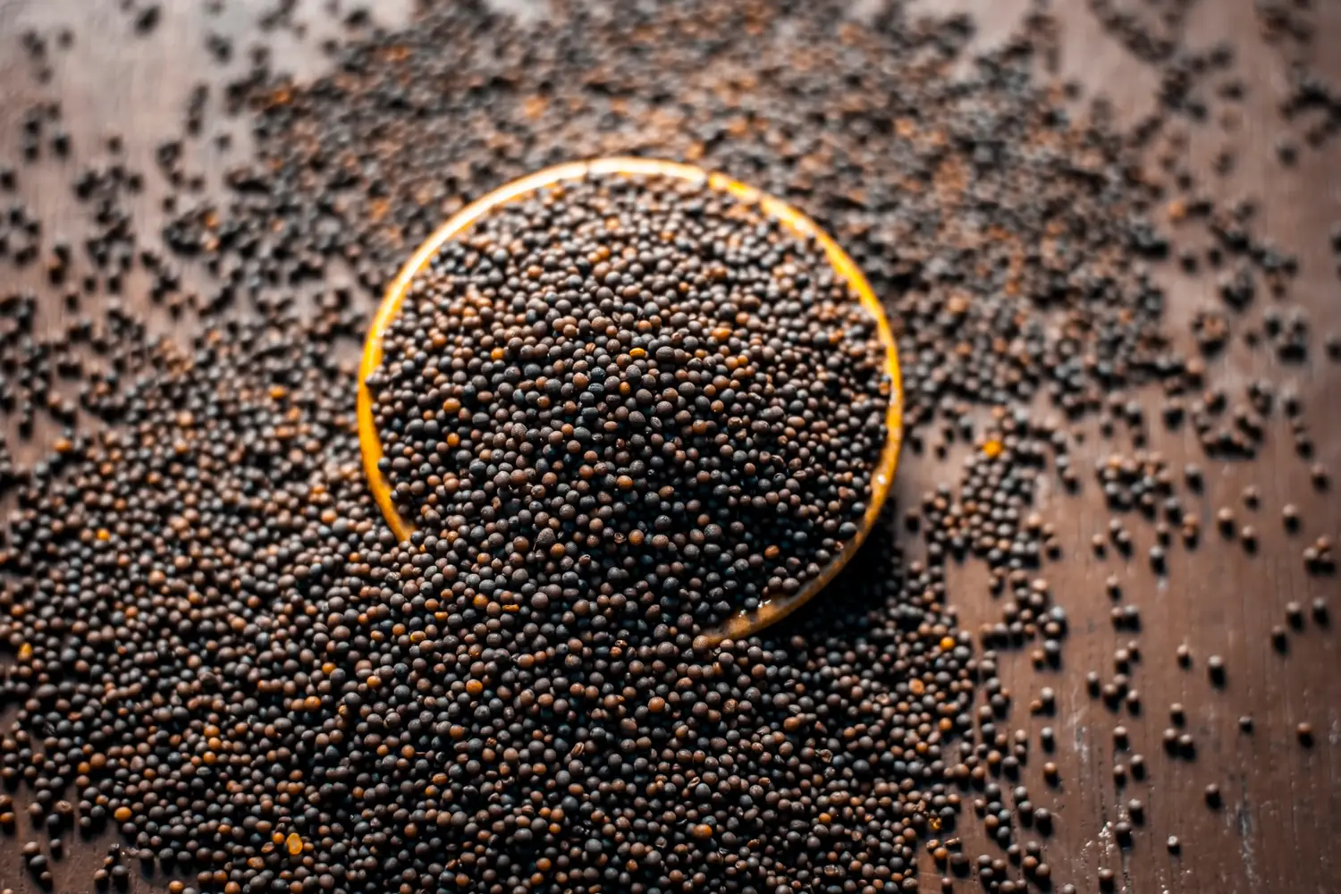
Olejniny
Hořčice - sklerocia a jejich zlomky
  Pouze v dodatkovém vzorku – součást celkové navážky laboratorního vzorku (ks)
  Př. 2:
  Semena jiných rostlinných druhů:
  v 200 g: normované jiné rostlinné druhy 0 ks, sklerocia a jejich zlomky 3 ks
Pozor: sklerocia a jejich zlomky je nutné zapsat, i když ve vzorku nebyly detekovány
  V základním i dodatkovém vzorku:
  Výskyt v základním vzorku je součástí neškodných nečistot (viz Př. 1), zároveň se celkový počet zapíše do kolonky „Semena jiných rostlinných druhů“ (viz Př. 2)

Slide 16
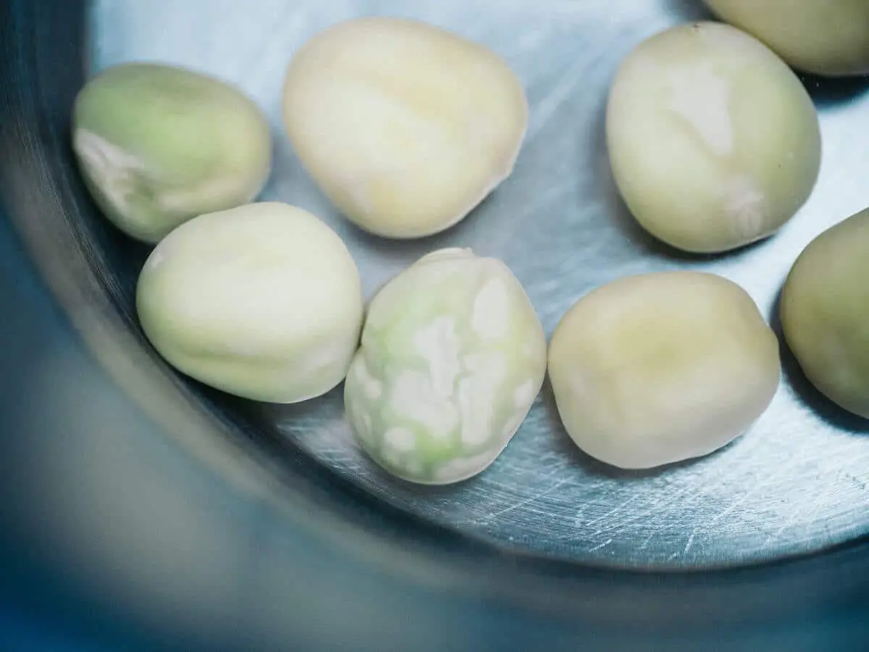
Svěží semena
Dle vyhlášky č. 129/2012 Sb. se u některých plodin tvrdá nebo svěží semena připočítávají ke klíčivým:
  Trávy
  Luskoviny
  Jeteloviny
  Krmné plodiny

Slide 17
Hodnocení pověřených laboratoří

Slide 18
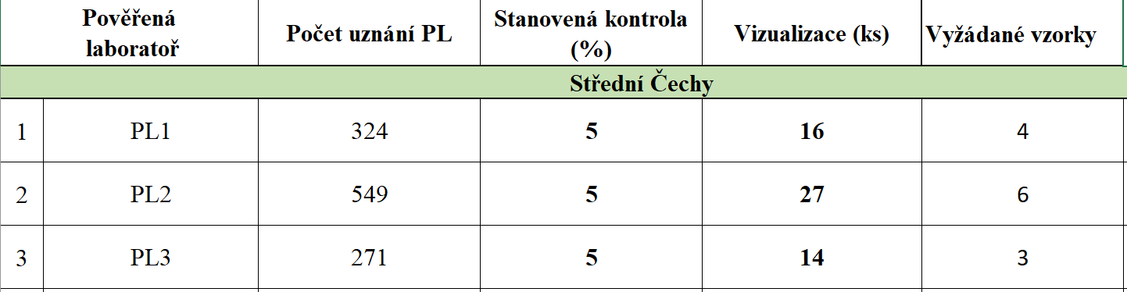
Přehled plnění NK pro rok 2022

Slide 19
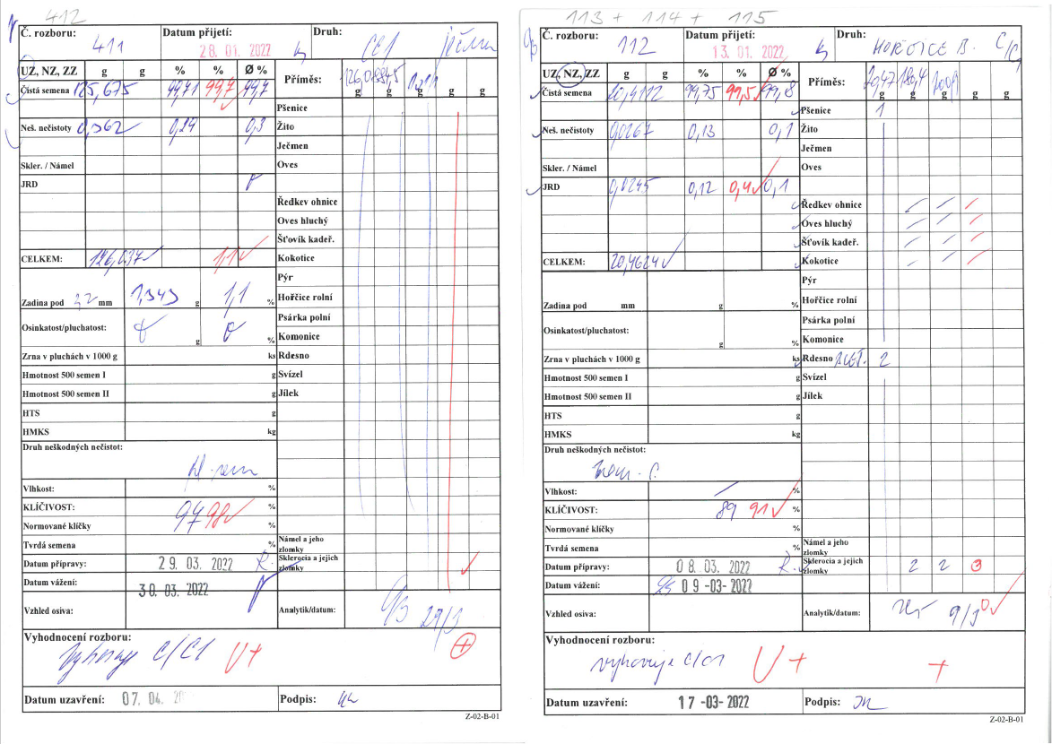

Slide 20
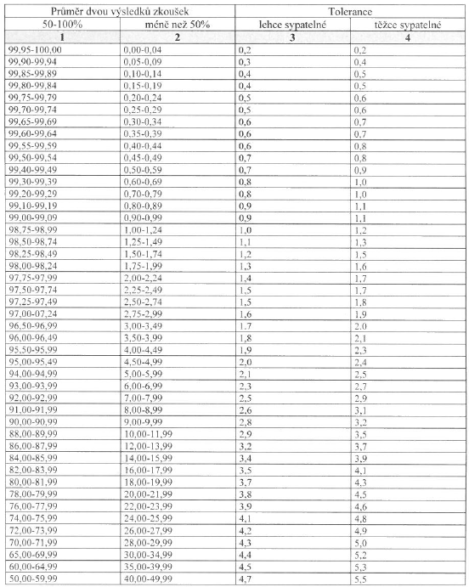
tabulka tolerance pro čistotu
Tabulka 3.3

Slide 21
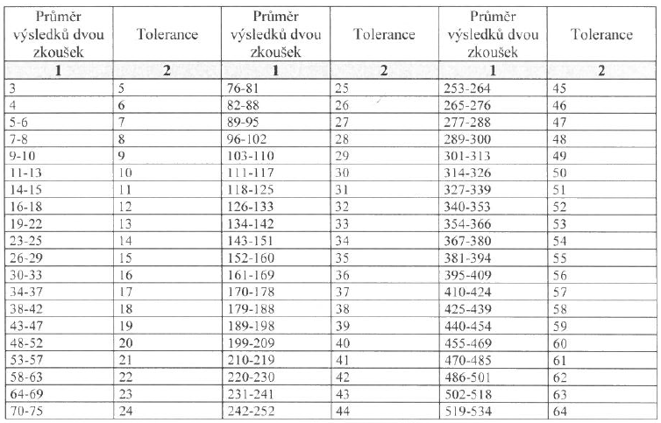
tabulka tolerance pro JRD
Tabulka 4.1

Slide 22
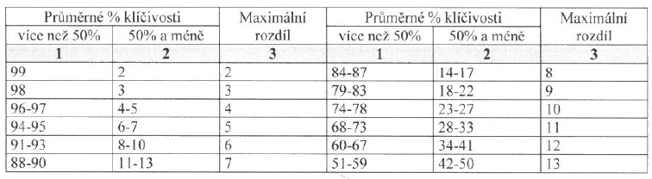
Tabulka tolerance pro klíčivost
Tabulka 5.5

Slide 23
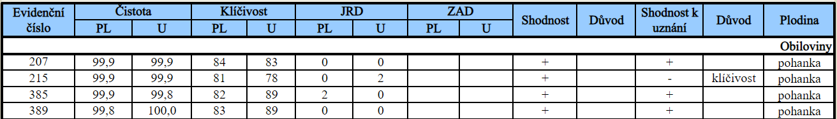
Tabulka pro hodnocení pověřených laboratoří

Slide 24
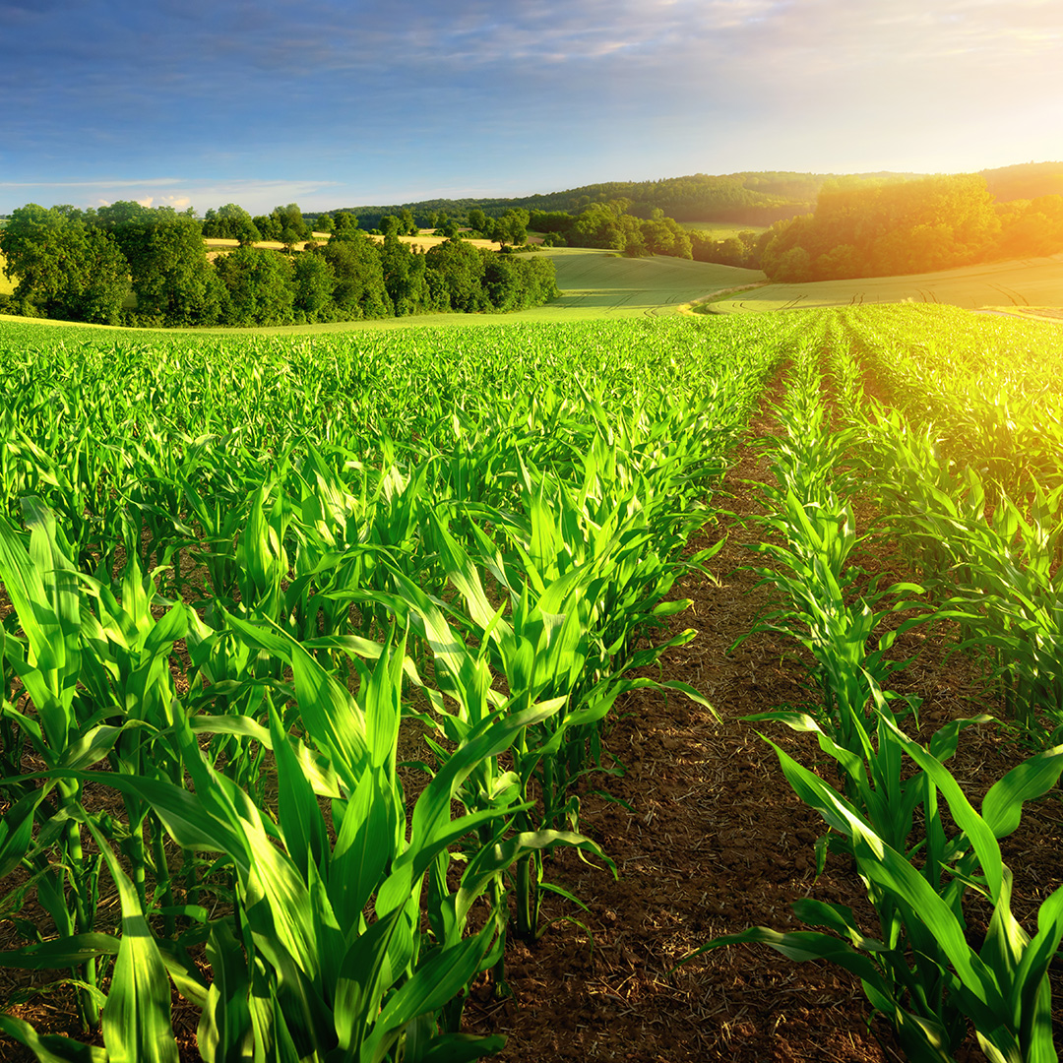
Děkuji za pozornost

